Slide 2
Bases de données
Introduction

Slide 3
SGBD
  Système de Gestion de Base de Données
DBMS
  Data Base Management System
  Gestion d'une base de données partagée par plusieurs utilisateurs (simultanément)

Slide 4
Objectif de la création d'une SGBD est :
  Séparation des données et des programmes
Fichiers - les données se trouvent dans des programmes

Slide 5
La multiplication des fichiers entraînait la redondance des données, ce qui rendait difficile les mises à jour.

Slide 6
La multiplication des fichiers entraînait la redondance des données, ce qui rendait difficile les mises à jour.
D'où l'idée d'intégration et de partage des données

Slide 7
Données intégrées
  base de données vue comme l'unification de plusieurs fichiers
Données partagées
  base de données partagées entre plusieurs utilisateurs

Slide 8
Base de données - les données sont séparées du programme

Slide 9
Ensemble structuré de données apparentées qui modélisent un univers réel
Base de données - les données sont séparées du programme

Slide 10
Ensemble structuré de données apparentées qui modélisent un univers réel
Base de données - les données sont séparées du programme
Enregistre et stocke des faits, des opérations, des états...

Slide 11
Un Système de Gestion de Base de Données (SGBD) est un logiciel qui permet de stocker des informations dans une base de données.
Un tel système permet de lire, écrire, modifier, trier, transformer ou même imprimer les données qui sont contenues dans la base de données.

Slide 12
Parmi les logiciels les plus connus il est possible de citer :
  MySQL, PostgreSQL, SQLite, Oracle Database, Microsoft SQL Server, Firebird ou Ingres.

Slide 13
Ces systèmes peuvent être catégorisés selon leur fonctionnement :
Système propriétaire :
  Oracle Database, Microsoft SQL Server, DB2, MaxDB, 4D, dBase, Informix, Sybase
Système libre :
  MySQL, PostgreSQL, MariaDB, Firebird, Ingres, HSQLDB, Derby
Orienté objet :
  ZODB, db4o
Embarqué :
  SQLite, Berkeley DB
NoSQL :
  Cassandra, Redis, MongoDB, SimpleDB, BigTable, CouchDB, HBase, LevelDB, RethinkDB, Memcached
Autres systèmes :
  Access, OpenOffice.org Base, FileMaker, HyperFileSQL, Paradox, Neo4j

Slide 14
Le stockage des informations et leur restitution détermine l’activité majeure des systèmes d’informations

Slide 15
1ère génération 1950 - 1965
SGF(Systèmes de Gestion de Fichiers)
Permettent de stocker et d'organiser les données sur mémoire secondaire
Différentes organisations :
  séquentielles
  séquentielles triées
  indexées
  séquentielles indexées

Slide 16
En 1956 ont été inventés les disques durs, mémoire de masse de grande capacité.
L'invention du disque dur a permis d'utiliser les ordinateurs pour collecter, classer et stocker de grandes quantités d'informations de façon plus souple et plus performante que le support antérieur : la bande magnétique.

Slide 17
En 1964 est apparu le terme database (base de données) pour désigner une collection d'informations partagées par différents utilisateurs d'un système d'informations militaire.

Slide 18
2ème génération 1965 – 1970
SGBD navigationnel
Hiérarchique (IMS)
Réseaux (Codasyl, IDS2)
Principe : relier les données provenant de différents fichiers
Caractéristiques : liens logiques entre les données
  hiérarchiques (modèle hiérarchique)
  hiérarchiques ++ (modèle réseau)
Liens physiques entre les enregistrements informatiques (pointeurs)

Slide 19
Les premières bases de données hiérarchiques, de structure pyramidale, sont apparues au début des années 1960.
Comme le produit phare d’IBM d’alors, IMS (Information Management System) mis en service en 1966 pour le programme Apollo.
Les informations étaient découpées en deux niveaux de hiérarchie : un niveau contenait les informations qui sont identiques sur plusieurs enregistrements de la base de données.
Le découpage a ensuite été étendu pour prendre la forme d'un diagramme en arbre.

Slide 20
En 1968, D.L. Childs démontre que pour répondre à une question comme « Quels sont les coureurs qui ont participé au marathon de Bordeaux qui ont plus de 50 ans? », il suffit d’utiliser trois notions ensemblistes : la sélection, la relation, le regroupement. Cela a donné naissance à SQL.

Slide 21
3ème génération 1969 - ...
SGBD relationnel (DB2, Oracle, Informix, MsAccess)
  Principe : langages assertionnels où on pose la question sur quoi, au lieu de comment
SQL
  langage de définition de bases de données
  langage de manipulation de bases de données
  normes SQL1, SQL2, SQL3

Slide 22
Il existe deux types de langage de manipulation de bases de données relationnelles : les langages procéduraux et les langages assertionnels.
Un langage procédural est un langage dans lequel une requête s'exprime au travers d'un enchaînement d'opérations. Dans cette catégorie, on trouve, par exemple, les langages graphiques type QBE (Query By Example ) implantés dans des SGBD tels qu'Access.
Par contre, un langage assertionnel est un langage dans lequel une requête contient l'expression du résultat désiré. Dans cette seconde catégorie, on peut citer le langage SQL (Structured Query Language ).

Slide 23
En 1965, Charles Bachman conçoit l'architecture Ansi/Sparc (encore utilisée de nos jours).
En 1969, il créa le modèle de données réseau au sein du consortium CODASYL pour des applications informatiques pour lesquelles le modèle hiérarchique ne convient pas.
En 1973, Charles Bachman a reçu le prix Turing pour ses « contributions exceptionnelles à la technologie des bases de données ».

Slide 24
En 1968 Dick Pick crée Pick, un système d'exploitation contenant un système de gestion de base de données « multivaluée » (SGBDR MV).

Slide 25
En 1970, Edgar F. Codd note dans sa thèse sur l'algèbre relationnelle qu'un ensemble d'entités est comparable à une famille définissant une relation en mathématiques et que les jointures sont des produits cartésiens. Cette thèse est à l'origine des bases de données relationnelles.
Edgar F. Codd a reçu le prix Turing en 1981.

Slide 26
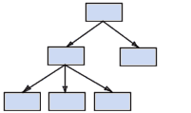
LE MODÈLE HIÉRARCHIQUE
Schéma logique représenté par un ARBRE
  nœud : segment (regroupement de données)
  arc : lien hiérarchique 1:N
Exemple de schéma hiérarchique

Slide 27
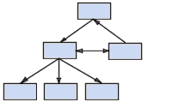
LE MODÈLE RÉSEAU
Schéma logique représenté par un GRAPHE
  nœud : article (représente une entité)
  arc : lien hiérarchique 1:N
Exemple de schéma réseau
Diagramme de Bachman
Langage navigationnel pour manipuler les données

Slide 28
Choix possible entre plusieurs arborescences (le segment racine est choisi en fonction de l'accès souhaité)
  Dissymétrie de traitement pour des requêtes symétriques
En prenant l'ex. précédent, considérer les 2 requêtes :
a) Trouver les no de produits achetés par le client x
b) Trouver les no de clients qui ont acheté le produit p
Elles sont traitées différemment suivant le choix du segment racine
(Client ou Produit)
Adéquation du modèle pour décrire des organisations à structure arborescente (ce qui est fréquent en gestion)

Slide 29
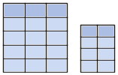
LE MODÈLE RELATIONNEL
En 1970, CODD présente le modèle relationnel
Schéma logique représenté par des RELATIONS

Slide 30
LE MODÈLE RELATIONNEL
Le modèle relationnel est basé sur la notion de relation.
Une relation est un sous-ensemble du produit cartésien de différents domaines.
Chaque élément de ce sous-ensemble est appelé un n-uples.
Pour identifier les différents domaines, il est possible de les nommer. Ce nom est appelé l'attribut.

Slide 31
LE SCHÉMA RELATIONNEL
Le schéma relationnel est l'ensemble des RELATIONS qui modélisent le monde réel
  Les relations représentent les entités du monde réel (comme des personnes, des objets, etc.) ou les associations entre ces entités
  Passage d'un schéma conceptuel E-A à un schéma relationnel
    une entité est représentée par la relation :
nom_de_l'entité (liste des attributs de l'entité)
    une association M:N est représentée par la relation :
nom_de_l'association (
liste des identifiants des entités participantes,
liste des attributs de l'association)

Slide 32
Ex . :
CLIENT (IdCli, nom, ville)
PRODUIT (IdPro, nom, prix, qstock)
VENTE (IdCli, IdPro, date, qte)

Slide 33
LES AVANTAGES DU MODÈLE RELATIONNEL
  SIMPLICITE DE PRÉSENTATION
    représentation sous forme de tables
  OPÉRATIONS RELATIONNELLES
    algèbre relationnelle
    langages assertionnels
  INDEPENDANCE PHYSIQUE
    optimisation des accès
    stratégie d'accès déterminée par le système
  INDEPENDANCE LOGIQUE
    concept de VUES
  MAINTIEN DE L’INTEGRITÉ
    contraintes d'intégrité définies au niveau du schéma

Slide 34
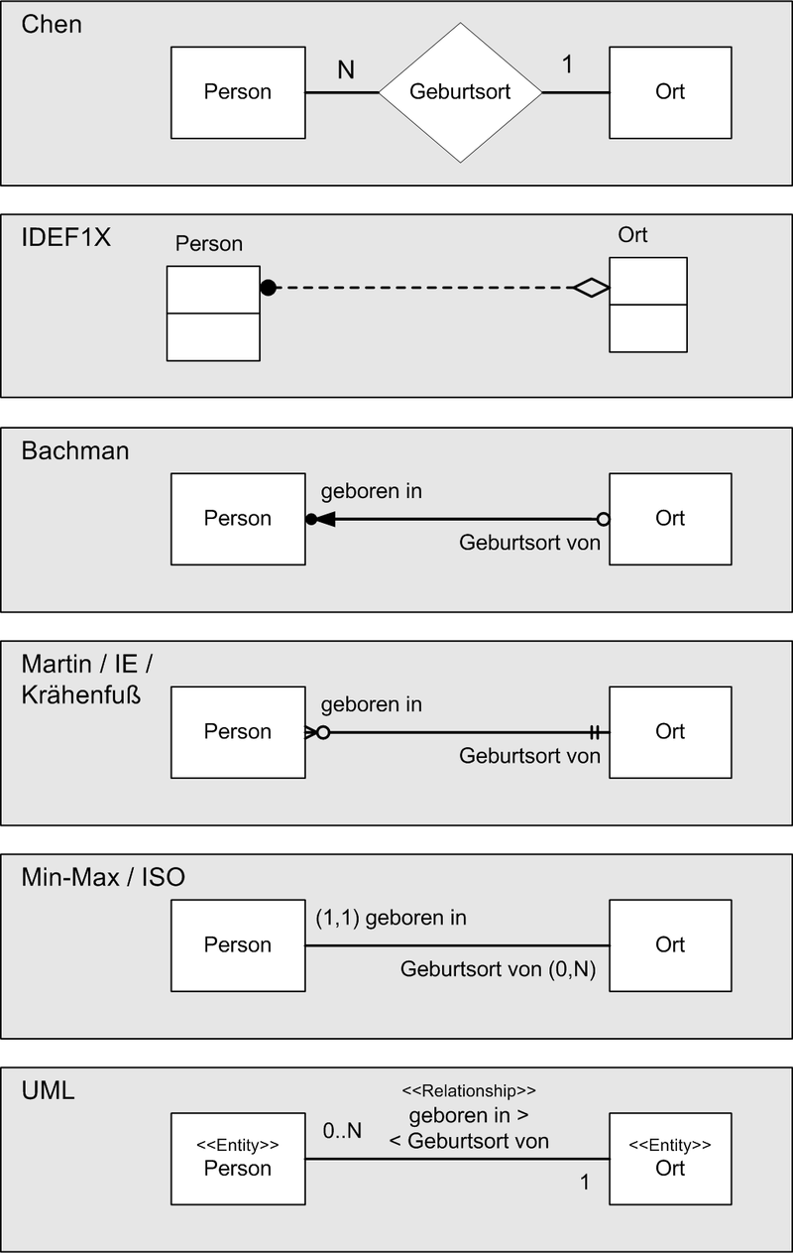

Slide 35
En 1974, Donald D. Chamberlin et Raymond ‘Ray’ Boyce publient SEQUEL: a Structured English QUEry Language (« Langage d’interrogation structuré en anglais »), renommé ultérieurement SQL.
Ce prototype nommé SYSTEM/R sait bien réaliser sélection/regroupement sur une relation avec les requêtes utilisant les mots SELECT, FROM, WHERE, GROUP BY.

Slide 36
En 1975, le modèle entité-association a été inventé par Peter Chen; il est destiné à clarifier l'organisation des données dans les bases de données relationnelles.

Slide 37
En 1979, Larry Ellison qui travaille pour CIA sur le développement d’une base de données baptisé « ORACLE » fonde Software Development Laboratory et commercialise le premier SGBD relationnel (écrit en C/assembleur).

Slide 38
Dans le modèle relationnel, la relation désigne l'ensemble des informations d'une table, tandis que l'association, du modèle entité-association, désigne le lien logique qui existe entre deux tables contenant des informations connexes.

Slide 39
Les premières bases de données étaient calquées sur la présentation des cartes perforées : réparties en lignes et colonnes de largeur fixe. Une telle répartition permet difficilement de stocker des objets de programmation ; en particulier, elles ne permettent pas l'héritage entre les entités, caractéristique de la programmation orientée objet.

Slide 40
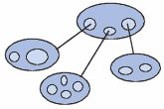
SGBD Oriente Objet (1990 - 1999)
En pratique : une impasse (O2, Objectstore, Objectivity…)
SGBD relationnel objet (RO) 1993 - ...
Evolution probable de tout SGBD relationnel

Slide 41
Apparues dans les années 1990, les bases de données objet-relationnel utilisent un modèle de données relationnel tout en permettant le stockage des objets.
Dans ces bases de données les associations d'héritage des objets s'ajoutent aux associations entre les entités du modèle relationnel.

Slide 42
Base de données déductives 1980 - ...
  approche déclarative
  gestion de requêtes conditionnelles (si ... alors)
  gestion de requêtes récursives
Extension de SQL99
  DATALOG
  LDL++
  BD et Programmation logique : DES, DLV, XSB

Slide 43
Bref historique, principaux systèmes
Années 60 : Premiers développements des BD
  fichiers reliés par des pointeurs
  systèmes IDS 1 et IMS 1 précurseurs des SGBD modernes
Années 70 : Première génération de SGBD
  apparition des premiers SGBD
  séparation de la description des données de la manipulation de celles-ci par les applications
  modèles hiérarchique et réseau CODASYL
  langages d'accès navigationnels
  SGBD IDMS, IDS 2 et IMS 2
Années 80 : Deuxième génération
  modèle relationnel
  les SGBDR représentent l'essentiel du marché BD (aujourd'hui)
  architecture répartie client-serveur
Années 90 : Troisième génération
  modèles de données plus riches
  systèmes à objets
  OBJECTSTORE, O2

Slide 45
BD et internet
  gestion de données :
    structurées
    semi-structurées
    hiérarchisées
    reparties
HTML => XML => RDF => OWL

Slide 46
BD et Big data
BIG data = données massives provenant du Web
  gestion de données : SQL3, NOSQL, SPARQL ,
  +
  analyse des données
But : Accéder en temps réel à des bases de données massives
Répondre à la difficulté sur
  Vélocité
  Variété
  Volume

Slide 47
Le domaine des BD est vaste
  Modèles et systèmes d'informations
  Outils de bases de données
  Modélisation des données
  Bases de données relationnelles
  Bases de données et langages de requêtes
  Conception de bases de données relationnelles
  Traitement transactionnel
  Bases de données distribuées
  Conception physique des bases de données
  Fouille de données
  Stockage et recherche d'informations
  Hypertexte et hypermédia
  Informations et systèmes multimédia
  Librairies digitales

Slide 49
Le système de bases de données (SGBD)
  Fonction : protéger les utilisateurs de la BD des détails du niveau matériel
  Le SGBD : le composant logiciel le plus important su système

Slide 50
SGBD : système informatique dont le but est de maintenir des informations et les rendre disponibles à la demande
Il est composé de :
  données
  matériel
  logiciel
  utilisateurs

Slide 51
3 classes d'utilisateurs :
  les programmeurs d'applications
  les utilisateurs finaux
  l'administrateur de la base de données

Slide 52
Une collection de données persistantes utilisées par les systèmes d'application d'une entreprise
Données persistantes : données acceptées par le SGBD qui ne peuvent être enlevées que par une requête explicite envoyée au SGBD
  entité : tout objet perceptible représenté dans la BD
  association : relations entre les entités
Les entités et les associations possèdent des propriétés simples ou complexes

Slide 53
Modèle de données :
Définition logique indépendante et abstraite des objets et des opérations qui constitue une machine abstraite
  objets : modélisent la structure de données
  opérations : modélisent le comportement
Implémentation d'un modèle de données
  réalisation physique sur une machine réelle des différents composants d'une machine abstraite

Slide 54
Objectifs et avantages des SGBD
Objectifs des SGBD

Slide 55
Le langage SQL (Structured Query Language)
C'est un langage créé dans les années 80 par IBM. Il est
de type ensembliste mais il inclut des opérations
permettant de réduire le nombre de données manipulées
verticalement et/ou horizontalement.
La projection permet la réduction verticale par diminution du nombre d’attributs manipulés.
La sélection permet la réduction horizontale par diminution du nombre de n-uplets manipulés.
La projection et la sélection sont deux éléments essentiels pour l’optimisation de l’exécution des requêtes.

Slide 56
Le langage SQL (Structured Query Language)
Le langage SQL se décline sous la forme de deux sous-ensembles : le langage de définition de données ou LDD et le langage de manipulation de données ou LMD.
Le langage de définition de données permet de définir et de manipuler les relations au sein de la base de données.
Le langage de manipulation permet d'accéder, d'insérer, modifier et de supprimer des données dans la base.

Slide 57
Objectifs des SGBD
Décrire les données
  Indépendamment des applications (de manière intrinsèque)
  ⇒ langage de définition des données – LDD
DATA DEFINITION LANGUAGE (DDL)

Slide 58
Objectifs des SGBD
Manipuler les données
  Interroger et mettre à jour les données sans préciser d'algorithme d'accès
    dire QUOI sans dire COMMENT
  langage de requêtes déclaratif
    ex.: quels sont les noms des produits de prix < 10€ ?
    ⇒ langage de manipulation des données – LMD
DATA MANIPULATION LANGUAGE (DML)

Slide 59
Objectifs des SGBD
Contrôler les données
  Intégrité
    vérification de contraintes d'intégrité
    ex.: le salaire doit être compris entre 1400€ et 2000€
  Confidentialité
    contrôle des droits d'accès, autorisation
    ⇒ langage de contrôle des données – LCD
DATA CONTROL LANGUAGE (DCL)

Slide 60
Objectifs des SGBD
Langage d'interrogation de données (LID) :
  SELECT ;
Langage de manipulation de données (LMD) :
  UPDATE, INSERT, DELETE ;
Langage de définition des données (LDD) :
  ALTER, CREATE, DROP;
Langage de contrôle des données et des utilisateurs (LCD) :
  GRANT, REVOKE.

Slide 61
Avantages des SGBD
Partage
  Une BD est partagée entre plusieurs utilisateurs en même temps
  ⇒ contrôle des accès concurrents
  notion de transaction
  L'exécution d'une transaction doit préserver la cohérence de la BD

Slide 62
Avantages des SGBD
Sécurité
  reprise après panne, journalisation
Performances d'accès
  index (hashage, arbres balancés ...)

Slide 63
Avantages des SGBD
Indépendance physique
  Pouvoir modifier les structures de stockage ou les index sans que cela ait de répercussion au niveau des applications
  Les disques, les méthodes d’accès, les modes de placement, le codage des données ne sont pas apparents
Indépendance logique
  Permettre aux différentes applications d’avoir des vues différentes des mêmes données
  Permettre au DBA de modifier le schéma logique sans que cela ait de répercussion au niveau des applications

Slide 64
Avantages des SGBD
Les caractéristiques d'un SGBD
L'architecture à trois niveaux définie par le standard ANSI/SPARC
permet d'avoir une indépendance entre les données et les traitements.
D'une manière générale un SGBD doit avoir les caractéristiques
suivantes :
Indépendance physique :
Le niveau physique peut être modifié indépendamment du niveau conceptuel. Cela signifie que tous les aspects matériels de la base de données n'apparaissent pas pour l'utilisateur, il s'agit simplement d'une structure transparente de représentation des informations
Indépendance logique :
Le niveau conceptuel doit pouvoir être modifié sans remettre en cause le niveau physique, c'est-à-dire que l'administrateur de la base doit pouvoir la faire évoluer sans que cela gêne les utilisateurs

Slide 65
Avantages des SGBD
Manipulabilité :
Des personnes ne connaissant pas la base de données doivent être capables de décrire leur requête sans faire référence à des éléments techniques de la base de données
Rapidité des accès :
Le système doit pouvoir fournir les réponses aux requêtes le plus rapidement possible, cela implique des algorithmes de recherche rapides
L'accès aux données se fait par l'intermédiaire d'un Langage de Manipulation de Données (LMD). Il est crucial que ce langage permette d'obtenir des réponses aux requêtes en un temps « raisonnable ». Le LMD doit donc être optimisé, minimiser le nombre d'accès disques, et tout cela de façon totalement transparente pour l'utilisateur.

Slide 66
Administration centralisée :
Le SGBD doit permettre à l'administrateur de pouvoir manipuler les données, insérer des éléments, vérifier son intégrité de façon centralisée
Toutes les données doivent être centralisées dans un réservoir unique commun à toutes les applications. En effet, des visions différentes des données (entre autres) se résolvent plus facilement si les données sont administrées de façon centralisée.
Limitation de la redondance :
Le SGBD doit pouvoir éviter dans la mesure du possible des informations redondantes, afin d'éviter d'une part un gaspillage d'espace mémoire mais aussi des erreurs
Afin d'éviter les problèmes lors des mises à jour, chaque donnée ne doit être présente qu'une seule fois dans la base.

Slide 67
Avantages des SGBD
Vérification de l'intégrité :
Les données doivent être cohérentes entre elles, de plus, lorsque des éléments font référence à d'autres, ces derniers doivent être présents.
Les données sont soumises à un certain nombre de contraintes d'intégrité qui définissent un état cohérent de la base. Elles doivent pouvoir être exprimées simplement et vérifiées automatiquement à chaque insertion, modification ou suppression des données. Les contraintes d'intégrité sont décrites dans le Langage de Description de Données (LDD).
Partageabilité des données :
Le SGBD doit permettre l'accès simultané à la base de données par plusieurs utilisateurs
Il s'agit de permettre à plusieurs utilisateurs d'accéder aux mêmes données au même moment de manière transparente. Si ce problème est simple à résoudre quand il s'agit uniquement d'interrogations, cela ne l'est plus quand il s'agit de modifications dans un contexte multiutilisateur, car il faut : permettre à deux (ou plus) utilisateurs de modifier la même donnée « en même temps » et assurer un résultat d'interrogation cohérent pour un utilisateur consultant une table pendant qu'un autre la modifie.

Slide 68
Avantages des SGBD
Sécurité des données :
Le SGBD doit présenter des mécanismes permettant de gérer les droits d'accès aux données selon les utilisateurs.
Résistance aux pannes :
Que se passe-t-il si une panne survient au milieu d'une modification, si certains fichiers contenant les données deviennent illisibles ? Il faut pouvoir récupérer une base dans un état « sain ». Ainsi, après une panne intervenant au milieu d'une modification deux solutions sont possibles : soit récupérer les données dans l'état dans lequel elles étaient avant la modification, soit terminer l'opération interrompue.

Slide 69
ACID
Le terme "ACID", ne fait pas référence, loin s'en faut au LSD, mais plus basiquement aux termes suivants :
A - Atomicité :
  une transaction s'effectue ou pas (tout ou rien), il n'y a pas de demi-mesure. Par exemple l'augmentation des prix de 10% de tous les articles d'une table des produits ne saurait être effectuée partiellement, même si le système connaît une panne en cours d'exécution de la requête.
  si tout se passe correctement, les actions de la transaction sont toutes validées, sinon on retourne à l'état initial. L'unité de travail est indivisible. Une transaction ne peut être partiellement effectuée.
C - Cohérence :
  le résultat ou les changements induits par une transaction doivent impérativement préserver la cohérence de la base de données. Par exemple lors d'une fusion de société, la concaténation des tables des clients des différentes entités ne peut entraîner la présence de plusieurs client ayant le même identifiant. Il faudra résoudre les conflits portant sur le numéro de client avant d'opérer l'union des deux tables.
  le passage de l'état initial à l'état final respecte la cohérence de la base.

Slide 70
ACID
I - Isolation :
  les transactions sont isolées les unes des autres. Par exemple la mise à jour des prix des articles ne sera visible pour d'autres transactions que si ces dernières ont démarré après la validation de la transaction de mise à jour des données. Il n'y aura donc pas de vue partielle des données pendant toute la durée de la transaction de mise à jour.
  les effets de la transaction ne sont pas perceptibles tant que celle-ci n'est pas terminée. Une transaction n'est pas affectée par le traitement des autres transactions.
D - Durabilité :
  une fois validée, une transaction doit perdurer, c'est à dire que les données sont persistantes même s'il s'ensuit une défaillance dans le système. Par exemple, dès lors qu'une transaction a été validée, comme la mise à jour des prix, les données modifiées doivent être physiquement stockées pour qu'en cas de panne, ces données soient conservées dans l'état où elles ont été spécifiées à la fin de la transaction.
  les effets de la transaction sont durable. Rendre transparentes la complexité et la localisation des traitements et des données, tout en assurant un bon niveau de performance, telles sont aujourd'hui les demandes des entreprises et les nouveaux critères sur lesquels s'arrêtent leurs choix.

Slide 71
Avantages des SGBD
Avantages :
  compacité
  rapidité
  efficacité
  exactitude
  protection
  contrôle centralisé

Slide 72
Avantages des SGBD
Avantages de l'approche BD
  données partagées
  redondance réduite
  incohérence évitée
  transactions gérées
  intégrité assurée
  sécurité appliquée
  conflits de besoins arbitrés
  normes appliquées
  indépendances des données obtenues

Slide 73
Les limites du langage SQL :
Non procédural
PL/SQL (ORACLE)
T-SQL (SQL Server)
PlpgSQL (PostgreSQL)
Portabilité limité
Fonctions spécifiques à chaque SGBDR
Typage différent d’un SGBDR à un autre

Slide 75
L’architecture ANSI/SPARC
  proposition en 75 de l’ ANSI/SPARC (Standard Planning And Requirement Comitte)
  3 niveaux de représentation des données
SGBD
  EXTERNE Vue 1 Vue 2
  CONCEPTUEL Schéma logique
  DICTIONNAIRE DE DONNEES
  INTERNE Schéma physique
  STRUCTURE DE DONNEES

Slide 76
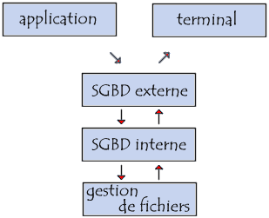

Slide 77
Le niveau externe
correspond à la perception de tout ou partie de la base par un groupe donné d'utilisateurs, indépendamment des autres.
Il peut exister plusieurs schémas externes représentant différentes vues sur la base de données avec des possibilités de recouvrement.
Le niveau externe assure l'analyse et l'interprétation des requêtes en primitives de plus bas niveau et se charge également de convertir éventuellement les données brutes, issues de la réponse à la requête, dans un format souhaité par l'utilisateur.
On appelle cette description le schéma externe ou vue.

Slide 78
Le niveau externe
  Le concept de vue permet d'obtenir l'indépendance logique
  La modification du schéma logique n’entraîne pas la modification des applications (une modification des vues est cependant nécessaire)
  Chaque vue correspond à la perception d’une partie des données, mais aussi des données qui peuvent être synthétisées à partir des informations représentées dans la BD (par ex. statistiques)

Slide 79
Le niveau conceptuel
décrit la structure de toutes les données de la base, leurs propriétés (i.e. les relations qui existent entre elles : leur sémantique inhérente), sans se soucier de l'implémentation physique ni de la façon dont chaque groupe de travail voudra s'en servir.
Dans le cas des SGBD relationnels, il s'agit d'une vision tabulaire où la sémantique de l'information est exprimée en utilisant les concepts de relation, attributs et de contraintes d'intégrité.
On appelle cette description le schéma conceptuel.

Slide 80
Le niveau conceptuel
  Il contient la description des données et des contraintes d’intégrité (Dictionnaire de Données)
  Le schéma logique découle d’une activité de modélisation

Slide 81
Un dictionnaire des données est une collection de métadonnées ou de données de référence nécessaire à la conception d'une base de données relationnelle. Il revêt une importance stratégique particulière, car il est le vocabulaire commun de l'organisation. Il décrit des données aussi importantes que les clients, les nomenclatures de produits et de services, les annuaires, etc.
C'est donc le référentiel principal de l'entreprise, sur lequel s'appuient les décisions de celle-ci. Il est souvent représenté par un tableau à quatre colonnes contenant le nom, le code et le type de donnée ainsi que des commentaires.

Slide 82
Un dictionnaire des données doit respecter les contraintes suivantes.
  Tous les noms doivent être monovalués et non décomposables.
  Il ne doit pas y avoir d'homonymes, ni de synonymes.
  Les données y sont regroupées par entité.
  Les identifiants sont complètement précisés,
  Les commentaires doivent être pertinents.

Slide 83
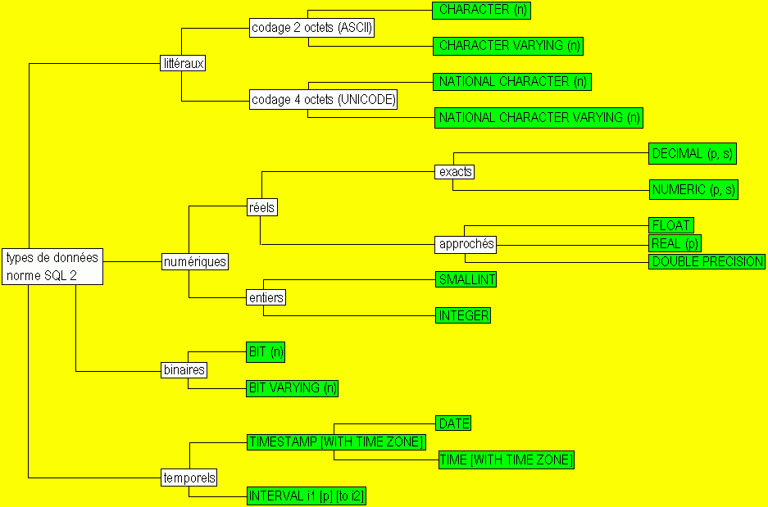

Slide 84
Les différents types de données en SQL :
Lorsque vous créez une table MySQL, vous devez assigner des types de données à des champs.
Il existe 3 grand types de champs :
  Les champs numériques
  Les chaines de caractères
  Les champs de type date et heure
Choisissez bien le type de données que vous allez assigner à vos champs. Ils permettent d'optimiser la place prise par vos données ainsi que la rapidité de traitement.

Slide 85
Les champs numériques
Tinyint : Occupe 1 octet. Ce type peut stocker des nombres entiers de -128 à 127 si il ne porte pas l'attribut UNSIGNED, dans le cas contraire il peut stocker des entiers de 0 à 255.
Smallint : Occupe 2 octets. Ce type de données peut stocker des nombres entiers de -32 768 à 32 767 si il ne porte pas l'attribut UNSIGNED, dans le cas contraire il peut stocker des entiers de 0 à 65 535.
Mediumint : Occupe 3 octets. Ce type de données peut stocker des nombres entiers de -8 388 608 à 8 388 607 si il ne porte pas l'attribut UNSIGNED, dans le cas contraire il peut stocker des entiers de 0 à 16 777 215.
Int : Occupe 4 octets. Ce type de données peut stocker des nombres entiers de -2 147 483 648 à 2 147 483 647 si il ne porte pas l'attribut UNSIGNED, dans le cas contraire il peut stocker des entiers de 0 à 4 294 967 295.

Slide 86
Les champs numériques
Bigint : Occupe 8 octets. Ce type de données stocke les nombres entiers allant de -9 223 372 036 854 775 808 à 9 223 372 036 854 775 807 sans l'attribut UNSIGNED, et de 0 à 18 446 744 073 709 551 615 avec.
Float : Occupe 4 octets. Ce type de données permet de stocker des nombres flottants à précision simple. Va de -1.175494351E-38 à 3.402823466E+38. Si UNSIGNED est activé, les nombres négatifs sont retirés mais ne permettent pas d'avoir des nombres positifs plus grands.
Double : Occupe 8 octets. Stocke des nombres flottants à double précision de -1.7976931348623157E+308 à -2.2250738585072014E-308, 0, et de 2.2250738585072014E-308 à 1.7976931348623157E+308.
Si UNSIGNED est activé, les nombres négatifs sont retirés mais ne permettent pas d'avoir des nombres positifs plus grands.
Real : Occupe 8 octets. Même chose que le type DOUBLE

Slide 87
Les chaines de caractères
Char : Chaîne de caractères de taille fixe
Varchar : Chaîne de caractères compris entre 1 et 255 caractères
Tinyblob : Stocke des chaînes de 255 caractères maximum. Ce champ est sensible à la casse
Tinytext : Stocke des chaînes de 255 caractères maximum. Ce champ est insensible à la casse
Blob : Stocke des Chaînes de 65535 caractères maximum. Ce champ est sensible à la casse.

Slide 88
Les chaines de caractères
Text : Stocke des chaînes de 65535 caractères maximum. Ce champ est insensible à la casse.
Mediumblob : Stocke des chaînes de 16 777 215 caractères maximum.
Mediumtext : Chaîne de 16 777 215 caractères maximum. Ce champ est insensible à la casse.
Longblob : Stocke des chaînes de 4 294 967 295 caractères maximum. Ce champ est sensible à la casse.
Longtext : Stocke des chaînes de 4 294 967 295 caractères maximum.

Slide 89
Les champs de type date et heure
Date : Occupe 3 octets.
  Stocke une date au format 'AAAA-MM-JJ' allant de '1000-01-01' à '9999-12-31'
Time : Occupe 3 octets.
  Stocke une date au format 'AAAA-MM-JJ' allant de '1000-01-01' à '9999-12-31'
Datetime : Occupe 8 octets.
  Stocke une date et une heure au format 'AAAA-MM-JJ HH:MM:SS' allant de '1000-01-01 00:00:00' à '9999-12-31 23:59:59'
Year : Occupe 1 octet.
  Année à 2 ou 4 chiffres allant de 1901 à 2155 ( 4 chiffres) et de 1970-2069 (2 chiffres).
Timestamp : Occupe 4 octets.
  Stocke une date sous forme numérique allant de '1970-01-01 00:00:00' à l'année 2037. L'affichage dépend des valeurs de M : AAAAMMJJHHMMSS, AAMMJJHHMMSS, AAAAMMJJ, ou AAMMJJ

Slide 90
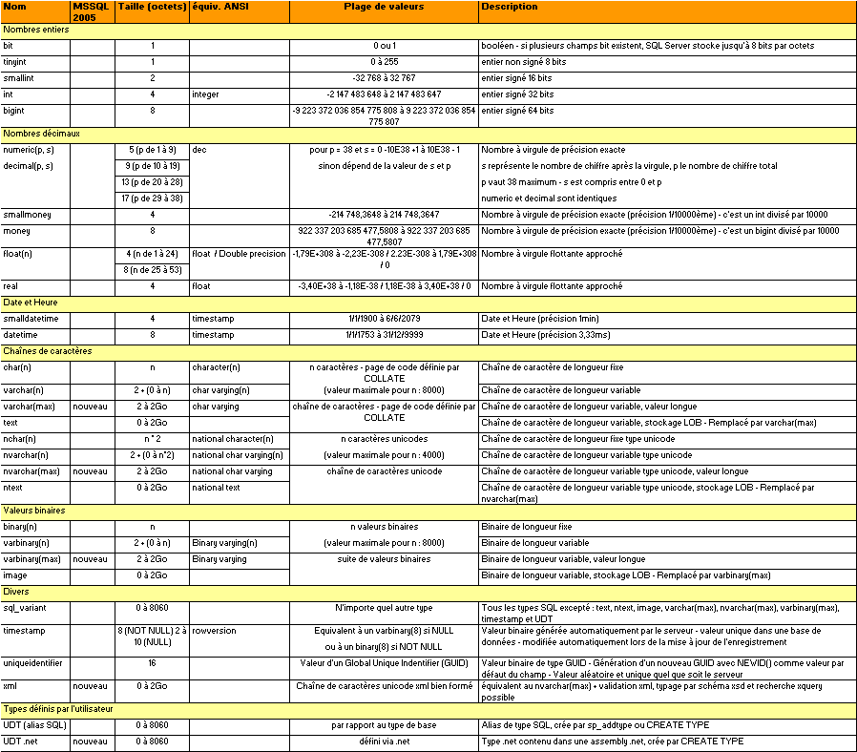

Slide 91
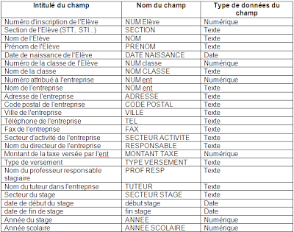
Le dictionnaire des données

Slide 92
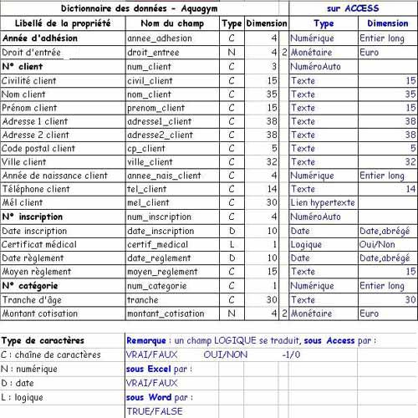

Slide 93
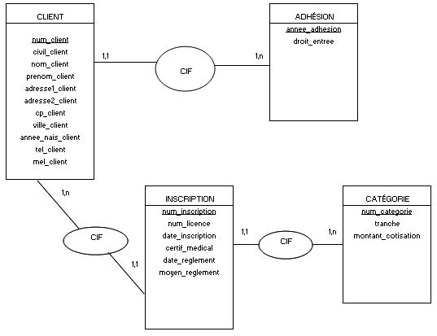

Slide 94
Modèle logique des données
ELEVE (NUM Elève, SECTION, NOM, PRENOM, DATE NAISSANCE)
CLASSE (NUM classe, NOM CLASSE)
ENTREPRISE (NUM ent, NOM ent, ADRESSE, CODE POSTAL, VILLE, TEL, FAX, SECTEUR
ACTIVITE, RESPONSABLE, MONTANT TAXE, TYPE VERSEMENT)
STAGE (NUM Elève, NUM ent, ANNEE, début stage, fin stage, PROF RESPONSABLE,
TUTEUR, SECTEUR STAGE)
APPARTIENT (ANNEE SCOLAIRE, NUM Elève, NUM classe)

Slide 95
Le niveau interne ou physique
s'appuie sur un système de gestion de fichiers pour définir la politique de stockage ainsi que le placement des données.
Le niveau physique est donc responsable du choix de l'organisation physique des fichiers ainsi que de l'utilisation de telle ou telle méthode d'accès en fonction de la requête.
On appelle cette description le schéma interne.

Slide 96
Le niveau interne
  Il correspond aux structures de stockage et aux moyens d’accès (index)

Slide 97
Pour résumer :
  Les fonctions des SGBD
    DEFINITION DES DONNEES
      ⇒ Langage de définition des données (DDL) (conforme à un modèle de données)
    MANIPULATION DES DONNEES
      Interrogation
      Mise à jour
      Insertion, suppression, modification
      ⇒ Langage de manipulation des données (DML) (langage de requête déclaratif)
    CONTRÔLE DES DONNEES
      Contraintes d'intégrité
      Contrôle des droits d'accès
      Gestion de transactions
      ⇒ Langage de contrôle des données (DCL)

Slide 98
LMD (Langage de manipulation de données)
  INSERT, UPDATE, DELETE
  LID (langage d’interrogation de données)
SELECT
LDD (Langage de définition de données)
  CREATE, ALTER, TRUNCATE, DROP, RENAME
  LCD (langage de contrôle de données)
GRANT, REVOKE

Slide 100
Modèle relationnel
Le modèle relationnel est basé sur la notion de relation.
Une relation est un sous-ensemble du produit cartésien de différents domaines. Chaque élément de ce sous-ensemble est appelé un n-uples.
Pour identifier les différents domaines, il est possible de les nommer. Ce nom est appelé l'attribut.

Slide 101
L’algèbre relationnelle
Afin de manipuler ces relations, il a été défini un ensemble d’opérateurs constituant une algèbre. L’application d’un opérateur produit une nouvelle relation. Cette propriété a permis de construire des langages de manipulation de données.
On distingue les opérateurs suivants :
  ensemblistes : union, intersection, différence, produit cartésien ;
  spécifiques : projection, sélection, jointure, division ;
  agrégation.

Slide 102
Entités :
Il est difficile de donner une définition très précise des entités
On désigne par entité tout objet identifiable et pertinent pour l’application.

Slide 103
Attributs
Les entités sont caractérisées par des propriétés : le titre (du film), le nom (de l’acteur), sa date de naissance, l’adresse, etc. Ces propriétés sont dénotées attributs dans la terminologie du modèle E/A.

Slide 104
Les attributs multivalués sont constitués d’un ensemble de valeurs prises dans un même domaine ; une telle construction permet de résoudre le problème des numéros de téléphones multiples ;
Les attributs composés sont constitués par agrégation d’autres attributs ; un attribut adresse peut par exemple être décrit comme l’agrégation d’un code postal, d’un numéro de rue, d’un nom de rue et d’un nom de ville.
Un attribut atomique prend une valeur et une seule

Slide 105
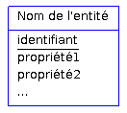
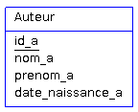
Modèle Conceptuel de Données (MCD)
Les entités

Slide 106

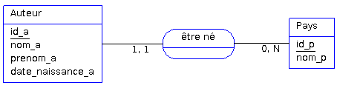
Les associations

Slide 107
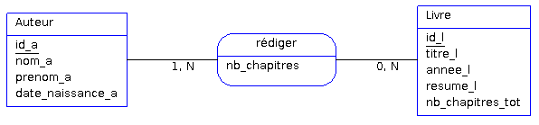
Élaboration du MCD

Slide 108
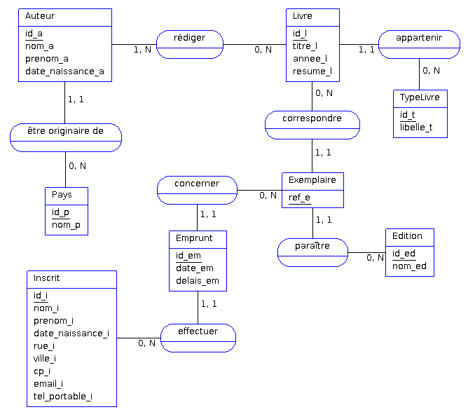

Slide 109
Passage du MCD au MLD et SQL
Pays (id_p, nom_p)
Auteur (id_a, nom_a, prenom_a, date_naissance_a, id_p#)
TypeLivre (id_t, libelle_t)
Livre (id_l, titre_l, annee_l, resume_l, id_t#)
Rediger (id_a#, id_l#)
Edition (id_ed, nom_ed)
Exemplaire (ref_e, id_ed#, id_l#)
Inscrit (id_i, nom_i, prenom_i, date_naissance_i, rue_i, ville_i, cp_i, email_i, tel_i, tel_portable_i)
Emprunt (id_em, date_em, delais_em, id_i#, ref_e#)
Notes:
http://ineumann.developpez.com/tutoriels/merise/initiation-merise/

Slide 110
CREATE TABLE Pays (
  id_p INT NOT NULL,
  nom_p VARCHAR(50),
  PRIMARY KEY (id_p)
);
CREATE TABLE Auteur (
  id_a INT NOT NULL,
  nom_a VARCHAR (30),
  prenom_a VARCHAR (30),
  date_naissance_a DATE,
  id_p INT NOT NULL,
  FOREIGN KEY (id_p) REFERENCES Pays(id_p),
  PRIMARY KEY (id_a)
);
CREATE TABLE TypeLivre (
  id_t INT NOT NULL,
  libelle_t VARCHAR (30),
  PRIMARY KEY (id_t)
);

Slide 111
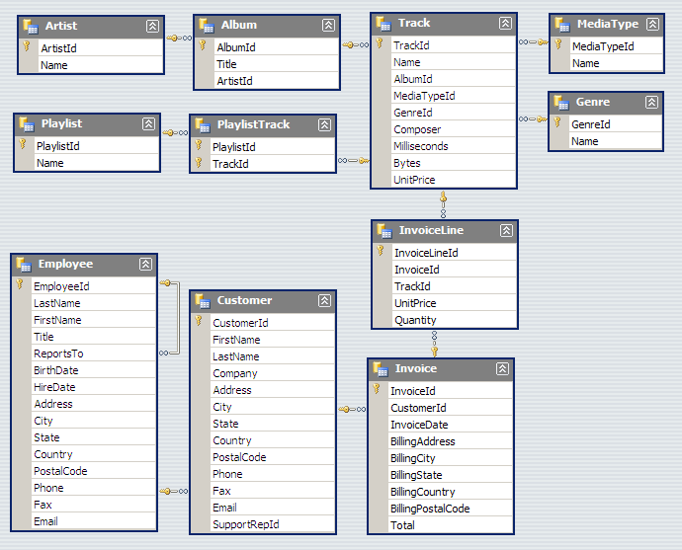

Slide 112
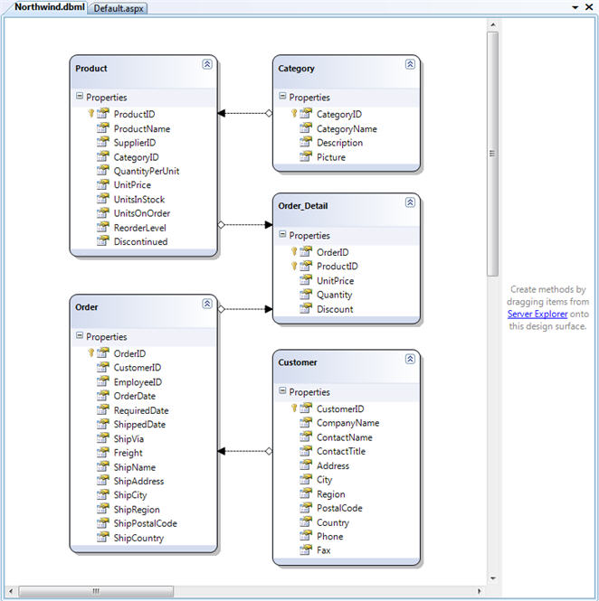

Slide 114
MySQL Terminal
PHPMYADMIN
MySQL Workbench

Slide 115
MySQL Terminal
Comment créer un utilisateur MySQL et accorder des privilèges facilement
Étape 1 – Création d’un utilisateur MySQL et octroi de tous les privilèges
mysql -u root -p
password

Slide 116
création d'un nouvel utilisateur :
CREATE USER 'non-root'@'localhost' IDENTIFIED BY '123';
CREATE USER 'newuser'@'localhost' IDENTIFIED BY 'password';

Slide 117
Étape 2 – Octroi de privilèges spécifiques pour un utilisateur MySQL
GRANT [permission type] ON [database name].[table name]
TO ‘non-root’@'localhost’;

Slide 118
on accorde les droits :
GRANT ALL PRIVILEGES ON * . * TO 'non-root'@'localhost‘ WITH GRANT OPTION;
GRANT ALL PRIVILEGES ON * . * TO 'newuser'@'localhost';

Slide 119
on applique le changement :
CREATE USER 'non-root'@'localhost' IDENTIFIED BY '123';
GRANT ALL PRIVILEGES ON * . * TO 'non-root'@'localhost‘ WITH GRANT OPTION;
FLUSH PRIVILEGES;
SELECT User, Host, Password FROM mysql.user;

Slide 120
MySQL possède quelques types de permission, dont certains sont décrits ci-dessous :
ALL PRIVILEGES – Cette commande permet as we saw previously, this would allow a MySQL user all access to a designated database (or if no database is selected, across the system)
CREATE – Permet aux utilisateurs de créer des bases de données/tableaux
SELECT – Permet aux utilisateurs de récupérer des données
INSERT – Permet aux utilisateurs d’ajouter de nouvelles entrées dans les tableaux
UPDATE – Permet aux utilisateurs de modifier les entrées existantes dans les tableaux
DELETE – Permet aux utilisateurs de supprimer les entrées du tableau
DROP – Permet aux utilisateurs de supprimer des bases de données / tableaux entiers
GRANT OPTION – Permet aux utilisateurs de donner ou reprendre des droits aux autres utilisateurs

Slide 121
pour accorder les droits spécifiques:
GRANT CREATE, SELECT ON * . * TO 'non-root'@'localhost';

Slide 122
pour accorder les droits spécifiques :
GRANT CREATE, SELECT ON * . * TO 'non-root'@'localhost';
pour retirer les droits :
REVOKE [permission type] ON [database name].[table name] FROM ‘non-root’@‘localhost’;

Slide 123
pour accorder les droits spécifiques :
GRANT CREATE, SELECT ON * . * TO 'non-root'@'localhost';
pour retirer les droits :
REVOKE [permission type] ON [database name].[table name] FROM ‘non-root’@‘localhost’;
pour supprimer un utilisateur :
DROP USER ‘non-root’@‘localhost’;
DROP USER ‘demo’@‘localhost’;

Slide 124
pour accorder les droits spécifiques :
GRANT CREATE, SELECT ON * . * TO 'non-root'@'localhost';
pour retirer les droits :
REVOKE [permission type] ON [database name].[table name] FROM ‘non-root’@‘localhost’;
pour supprimer un utilisateur :
DROP USER ‘non-root’@‘localhost’;
DROP USER ‘demo’@‘localhost’;
et bien sûr appliquer un changement :
FLUSH PRIVILEGES;

Slide 125
3 classes d'utilisateurs :
les programmeurs d'applications
les utilisateurs finaux
l'administrateur de la base de données

Slide 126
CREATE USER 'new_user'@'localhost' IDENTIFIED BY 'password';
CREATE USER 'new_user'@'10.20.30.111' IDENTIFIED BY 'password';

Slide 127
GRANT SELECT ON *.* TO 'new_user'@'localhost';
GRANT <permission type> ON <database>.<table> TO '<username>'@'<host>';
REVOKE <permission type> ON <database>.<table> FROM '<username>'@'<host>';

Slide 128
GRANT SELECT, INSERT, UPDATE, DELETE, CREATE, DROP, INDEX, ALTER
ON databasename.*
TO 'username'@'localhost'
IDENTIFIED BY 'password';

Slide 129
GRANT SELECT, INSERT, UPDATE, DELETE, CREATE, DROP, INDEX, ALTER
ON drupaldb.*
TO 'drupaluser'@'localhost‘
IDENTIFIED BY 'drupalpass';

Slide 130
GRANT SELECT, INSERT, UPDATE, DELETE, CREATE, DROP, INDEX, ALTER
ON drupaldb.*
TO 'drupaluser'@'localhost‘
IDENTIFIED BY 'drupalpass';
FLUSH PRIVILEGES;

Slide 131
SELECT USER();
SELECT CURRENT_USER();
SELECT database();
mysql> status;

Slide 132
SELECT User, Host, Password FROM mysql.user;
SELECT User FROM mysql.user;
SELECT DISTINCT User FROM mysql.user;

Slide 133
Création d’une database
CREATE DATABASE achat ;

Slide 134
Création d’une database
CREATE DATABASE achat;
SHOW DATABASES;

Slide 135
Création d’une database
CREATE DATABASE achat;
SHOW DATABASES;
USE achat;

Slide 136
Création d’une table :
CREATE TABLE client (
  cl_id int not null auto_increment,
  cl_nom varchar(20) not null,
  cl_prenom varchar(20) not null,
  cl_naissance date,
  cl_ville varchar(20) not null,
  cl_nbr_achats int,
  PRIMARY KEY (cl_id)
)ENGINE=InnoDB;

Slide 137
INSERT INTO client (cl_nom,cl_prenom,cl_naissance,cl_ville,cl_nbr_achats) VALUES
('Repa','Jan','1974-03-03','Bratislava',23),
('Doom','Tomas','1985-12-12','Trnava',NULL);
SELECT * FROM client;

Slide 138
DROP DATABASE IF EXISTS universite;
CREATE DATABASE universite;
SHOW DATABASES;
USE universite;

Slide 139
SOURCE c:/xampp/mysql/wsql/universite.sql;
SHOW TABLES;
SELECT * FROM etudiant;

Slide 140
INSERT INTO etudiant
(num_etudiant, nom, prenom, telephone, adresse, code_postal, ville, pays, date_de_naissance)
VALUES
(‘Dan’, ‘Spencer’, ‘4133645612’, ‘Ma maison’, ‘12345’, ‘Dijon’, ‘France’, ‘1962-02-14’),
(‘Thomas’, ‘Thoumis’, ‘3235645645’, ‘3 rue Rue’, ‘12245’, ‘Paris’, ‘France’, ‘1972-03-10’);

Slide 141
ALTER TABLE etudiant ADD cours1 INT DEFAULT NULL;
ALTER TABLE etudiant ADD cours2 INT DEFAULT NULL;
ALTER TABLE etudiant ADD cours3 INT DEFAULT NULL;
ALTER TABLE etudiant ADD cours4 INT DEFAULT NULL;

Slide 142
UPDATE etudiant SET cours1=12, cours2=10, cours3=9, cours4=18 WHERE num_etudiant=1;
UPDATE etudiant SET cours1=5, cours2=4, cours3=15, cours4=10 WHERE num_etudiant=2;
UPDATE etudiant SET cours1=13, cours2=15, cours3=18, cours4=10 WHERE num_etudiant=3;
UPDATE etudiant SET cours1=14, cours2=16, cours3=4, cours4=8 WHERE num_etudiant=4;

Slide 143
SHOW TABLES;
DESCRIBE etudiant;
mysql>status;
SELECT * FROM etudiant;

Slide 145
DROP DATABASE IF EXISTS marathon;
CREATE DATABASE marathon;
SHOW DATABASES;
USE marathon;

Slide 146
DROP DATABASE IF EXISTS marathon;
CREATE DATABASE marathon;
SHOW DATABASES;
USE marathon;
SOURCE c:/xampp/mysql/wsql/marathon.sql;
SHOW TABLES;
SELECT * FROM coureur;
SELECT * FROM coureur_resultats;

Slide 147
SOURCE c:/xampp/mysql/wsql/marathon.sql;
SHOW TABLES;
SELECT * FROM coureur;
SELECT * FROM coureur_resultats;

Slide 148
Requêtes
Interrogations simples
Requêtes de sélection – SELECT
Eviter les doublons – DISTINCT
Renommer une colonne – AS
Trier les résultats – ORDER BY
Limiter le nombre de lignes de résultats – TOP/LIMIT
Restreindre les résultat – WHERE
  L’opérateur LIKE – comparaison de chaine
  L’opérateur IN – comparaison à une liste
  L’opérateur BETWEEN – intervalle
  Utilisation du AND et du OR

Slide 149
Requêtes
Interrogations simples
SELECT <champ1>, <champ2>,…
FROM <table>
WHERE <condition>
GROUP BY <champ1>, <champ2>,…
HAVING <conditions>
ORDER BY <champ1>, <champ2>,…
LIMIT;

Slide 150
Requêtes – interrogations simples
La requête de sélection SELECT permet d’interroger la base de données afin d’en extraire un ou plusieurs champs, en précisant dans quelle table ils se trouvent.
SELECT <champ1>, <champ2>, ...
FROM <table>

Slide 151
Requêtes – interrogations simples
La requête de sélection SELECT permet d’interroger la base de données afin d’en extraire un ou plusieurs champs, en précisant dans quelle table ils se trouvent.
SELECT co_nom, co_prenom, co_naissance
FROM coureur;

Slide 152
Requêtes – interrogations simples
Dans le cadre d’une sélection d’un certain nombre de colonnes disponibles il s’agit d’une projection.

Slide 153
Requêtes – interrogations simples
Pour afficher la totalité d’une table sans énumérer les colonnes une par une, on utilise le caractère joker « * ».
SELECT * FROM <table>

Slide 154
Requêtes – interrogations simples
Pour afficher la totalité d’une table sans énumérer les colonnes une par une, on utilise le caractère joker « * ».
SELECT * FROM coureur;

Slide 155
Requêtes – interrogations simples
Utilisation du mot clé DISTINCT permet d’éviter les redondances de lignes dans le résultat d’une requête. Il se place juste après la commande SELECT.
SELECT DISTINCT <champ1>
FROM <table>

Slide 156
Requêtes – interrogations simples
Utilisation du mot clé DISTINCT permet d’éviter les redondances de lignes dans le résultat d’une requête. Il se place juste après la commande SELECT.
SELECT DISTINCT cl_ville
FROM club;

Slide 157
Requêtes – interrogations simples
La clause ORDER BY permet le tri des résultats d’une requête par ordre croissant (ASC) ou par ordre décroissant (DESC) sur une ou plusieurs colonnes.
SELECT <champ1> AS <alias1>, <champ2> AS <alias2>,...
FROM <table>
ORDER BY <champ1> ASC/DESC, <champ1> ASC/DESC,...;
Si le tri n’est pas précisé, par défaut il sera croissant (ASC).

Slide 158
Requêtes – interrogations simples
La clause ORDER BY permet le tri des résultats d’une requête par ordre croissant (ASC) ou par ordre décroissant (DESC) sur une ou plusieurs colonnes.
SELECT co_nom AS ‘NOM’, co_prenom AS ‘Prenom’
FROM coureur
ORDER BY co_nom ASC
Si le tri n’est pas précisé, par défaut il sera croissant (ASC).

Slide 159
Requêtes – interrogations simples
La clause ORDER BY permet le tri des résultats d’une requête par ordre croissant (ASC) ou par ordre décroissant (DESC) sur une ou plusieurs colonnes.
SELECT DISTINCT cl_ville AS ‘VILLE’
FROM club
ORDER BY cl_ville ASC;
Si le tri n’est pas précisé, par défaut il sera croissant (ASC).

Slide 160
Requêtes – interrogations simples
Les clauses TOP et LIMIT peuvent être utilisées pour limiter le nombre de lignes à afficher dans le résultat d’une requête. La clause TOP est compatible avec MS SQL Server et MS Access, alors que LIMIT fonctionne avec MySQL et ORACLE.
  SELECT TOP <nombre> <champ1>, <champ2>,...
  FROM <table>;
  SELECT <champ1>, <champ2>,...
  FROM <table>
  LIMIT <nombre>;

Slide 161
Requêtes – interrogations simples
Les clauses TOP et LIMIT peuvent être utilisées pour limiter le nombre de lignes à afficher dans le résultat d’une requête. La clause TOP est compatible avec MS SQL Server et MS Access, alors que LIMIT fonctionne avec MySQL et ORACLE.
  SELECT TOP 5 co_nom, co_prenom, co_naissance
  FROM coureur;
  ORDER BY co_nom;
  SELECT co_nom, co_prenom, co_naissance
  FROM coureur
  ORDER BY co_nom
  LIMIT 5;

Slide 162
Requêtes – interrogations simples
La clause LIMIT peut être utilisée avec le paramètre OFFSET. Ce dernier permet un décalage du début des résultats retournés. Ce paramètre est souvent utilisé pour présenter des résultats sous forme paginée.
  SELECT <champ1>, <champ2>,...
  FROM <table>
  LIMIT <nombre> OFFSET <nombre>;

Slide 163
Requêtes – interrogations simples
La clause LIMIT peut être utilisée avec le paramètre OFFSET. Ce dernier permet un décalage du début des résultats retournés. Ce paramètre est souvent utilisé pour présenter des résultats sous forme paginée.
  SELECT co_nom, co_prenom
  FROM coureur
  LIMIT 5 OFFSET 4;

Slide 164
Requêtes – interrogations simples
La clause WHERE permet de restreindre les résultats d’un SELECT suivant une ou plusieurs conditions
  SELECT <champ1>, <champ2>,...
  FROM <table>
  WHERE <conditions> ;

Slide 165
Requêtes – interrogations simples
La sélection consiste à restreindre les enregistrements du résultat selon un ensemble de conditions que l’on appelle restriction.

Slide 166
Requêtes – interrogations simples
Opérateur Signification
= égal
< inférieur
<= inférieur ou égal
> supérieur
>= supérieur ou égal
<> ou != différent
<=> égal (valable pour NULL aussi)

Slide 167
Requêtes – interrogations simples
La clause WHERE permet de restreindre les résultats d’un SELECT suivant une ou plusieurs conditions
  SELECT co_nom, co_prenom, co_naissance
  FROM coureur
  WHERE co_sexe = 2;

Slide 168
Requêtes – interrogations simples
Opérateur Signification
[NOT] IN Liste de plusieurs valeurs possibles
[NOT] BETWEEN Valeur comprise dans un intervalle donné
[NOT] LIKE Recherche en spécifiant le début, milieu ou fin d'un mot
IS NULL La valeur est nulle
IS NOT NULL La valeur n'est pas nulle
AND et OR Combine plusieurs expressions de type logique

Slide 169
Requêtes – interrogations simples
L’opérateur LIKE permet de rechercher tous les enregistrements ayant un champ contenant la valeur spécifique.
SELECT <champ1>, <champ2>,...
FROM <table>
WHERE <champ1> LIKE <condition>;

Slide 170
Requêtes – interrogations simples
'%': qui représente n'importe quelle chaîne de caractères, quelle que soit sa longueur (y compris une chaîne de longueur 0) ;
'_': qui représente un seul caractère.
SELECT <champ1>, <champ2>, …
FROM <table>
WHERE <champ1> LIKE ‘K%’ ;

Slide 171
Requêtes – interrogations simples
'%': qui représente n'importe quelle chaîne de caractères, quelle que soit sa longueur (y compris une chaîne de longueur 0) ;
'_': qui représente un seul caractère.
SELECT co_nom, co_prenom, co_naissance
FROM coureur
WHERE co_nom LIKE ‘K%’ ;

Slide 172
Requêtes – interrogations simples
Rechercher '%' ou '_' :
Comment faire si vous cherchez une chaîne de caractères contenant '%' ou '_' ? Évidemment, si vous écrivez LIKE '%' ou LIKE '_', MySQL vous donnera absolument toutes les chaînes de caractères dans le premier cas, et toutes les chaînes de 1 caractère dans le deuxième.
Il faut donc signaler à MySQL que vous ne désirez pas utiliser % ou _ en tant que joker, mais bien en tant que caractère de recherche. Pour ça, il suffit de mettre le caractère d'échappement \, dont je vous ai déjà parlé, devant le '%' ou le '_'.

Slide 173
Requêtes – interrogations simples
Les exemples avec l’opérateur LIKE :
K% : retourne tous les enregistrements commençant par « K » quels que soient les caractères qui suivent
%K% : retourne tous les enregistrements contenant « K » quels que soient les caractères précédents et suivants
Kl_in : retourne tous les enregistrements de cinq caractères commençant par « Kl » et se terminant par « in »
K[L-Q]% : retourne tous les enregistrements commençant par la lettre « K » suivie d’une lettre comprise entre les lettres « L » et « Q », suivie par au moins un caractère.
K[^l] : retourne tous les enregistrements commençant par « K » et dont le caractère suivant n’est pas un « l ».

Slide 174
Requêtes – interrogations simples
L’opérateur IN permet de rechercher tous les enregistrements dont un champ possède une valeur appartenant à une liste de donnée.
SELECT <champ1>, <champ2>, …
FROM <table>
WHERE <champ1> [NOT] IN (<valeur1>, <valeur2>, <valeur3>, …) ;

Slide 175
Requêtes – interrogations simples
L’opérateur IN permet de rechercher tous les enregistrements dont un champ possède une valeur appartenant à une liste de donnée.
SELECT co_nom, co_prenom, co_naissance
FROM coureur
WHERE co_prenom IN (‘Cédric’, ‘Etienne’, ‘Richard’) ;

Slide 176
Requêtes – interrogations simples
A la place de IN on peut utiliser également l’opérateur OR car il permet de poser une condition sur une liste de valeurs. Cependant, c’est plus lourd que la version avec IN.
  SELECT co_nom, co_prenom, co_naissance
  FROM coureur
  WHERE co_prenom = ‘Cédric’
  OR co_prenom = ‘Etienne’
  OR co_prenom = ‘Richard’;

Slide 177
Requêtes – interrogations simples
L’opérateur BETWEEN (intervalle) permet de rechercher tous les enregistrements dont le champ de la condition se trouve dans un intervalle défini.
SELECT <champ1>, <champ2>, …
FROM <table>
WHERE <champ1> BETWEEN <valeur1> AND <valeur2> ;

Slide 178
Requêtes – interrogations simples
L’opérateur BETWEEN (intervalle) permet de rechercher tous les enregistrements dont le champ de la condition se trouve dans un intervalle défini.
SELECT co_nom, co_prenom
FROM coureur
WHERE co_naissance BETWEEN ‘1940-03-01’ AND ‘1960-12-31’;

Slide 179
Requêtes – interrogations simples
L’opérateur BETWEEN (intervalle) permet de rechercher tous les enregistrements dont le champ de la condition se trouve dans un intervalle défini.
SELECT co_nom, co_prenom
FROM coureur
WHERE year(co_naissance) BETWEEN '1940' AND '1960‘;

Slide 180
Requêtes – interrogations simples
Il est également possible de cumuler des conditions en utilisant les
opérateurs logiques AND et OR ainsi que les parenthèses.
SELECT <champ1>, <champ2>,...
FROM <table>
WHERE <champ1> LIKE <condition1> AND <condition2>;
OR
SELECT <champ1>, <champ2>,...
FROM <table>
WHERE <champ1> LIKE <condition1> <condition2>;

Slide 181
Requêtes – interrogations simples
Il est également possible de cumuler des conditions en utilisant les
opérateurs logiques AND et OR ainsi que les parenthèses.
SELECT co_nom, co_prenom
FROM coureur
WHERE co_nom LIKE ‘%a%’ AND YEAR(co_naissance) < 1950;
OR
SELECT co_nom, co_prenom
FROM coureur
WHERE co_nom LIKE ‘%a%’ YEAR(co_naissance) < 1950;

Slide 182
Requêtes – interrogations simples
Dans le cas où il y a plusieurs conditions dans le WHERE les résultats dépendent selon si le AND est présent ou non. Si le AND n’est pas présent, c’est le OR qui est pris en compte sans que celui-ci soit mentionné.

Slide 183
Requêtes – interrogations simples
De plus, l’opérateur AND est toujours prioritaire sur l’opérateur OR ainsi dans :
WHERE A OR B AND C
C’est la même chose que :
WHERE (B AND C) OR A
Pour changer les priorités, il faut passer par les parenthèses.

Slide 184
Requêtes – interrogations simples
De plus, l’opérateur AND est toujours prioritaire sur l’opérateur OR ainsi dans :
SELECT co_nom, co_prenom, co_naissance
FROM coureur
WHERE co_nom = ‘Aldrin’
AND co_prenom = ‘Buzz’
OR MONTH(co_naissance) = 1;
Pour changer les priorités, il faut passer par les parenthèses.

Slide 186
Requêtes
Interrogations avancées
Il est possible d’utiliser des opérateurs mathématiques simples comme l’addition, la soustraction, la multiplication, la division.
SELECT ty_libelle, ty_distance * 1000 AS distance_metre
FROM type_epreuve

Slide 187
Requêtes
Interrogations avancées
On peut également ajouter des conditions dans un select en utilisant les commandes IF ou CASE.
SELECT <champ1>, <champ2>,…
IF(<condition>,<valeur_si_vrai>,<valeur_si_faux)
FROM <table>

Slide 188
Requêtes
Interrogations avancées
On peut également ajouter des conditions dans un select en utilisant les commandes IF ou CASE.
SELECT co_nom, co_prenom
IF(co_sexe = 1, ‘Homme’, ‘Femme’) AS ‘SEXE’
FROM coureur
ORDER BY co_nom
LIMIT 6;

Slide 189
Requêtes
Interrogations avancées
On peut également ajouter des conditions dans un select en utilisant les commandes IF ou CASE.
SELECT <champ1>, <champ2>,…
  CASE <champ>
  WHEN <valeur1> THEN <resultat1>
  WHEN <valeur2> THEN <resultat2>
  [ELSE <resultat>]
  END
FROM <table>

Slide 190
Requêtes
Interrogations avancées
On peut également ajouter des conditions dans un select en utilisant les commandes IF ou CASE.
SELECT co_nom, co_prenom
  CASE co_sexe
  WHEN 1 THEN ‘Homme’
  WHEN 2 THEN ‘Femme’
  END AS ‘SEXE’
FROM coureur
ORDER BY co_nom
LIMIT 6;

Slide 191
Requêtes – interrogations simples
Ecrire la requête qui permet d’extraire le nom et le sexe des coureurs.

Slide 192
Requêtes – interrogations simples
Ecrire la requête qui permet d’extraire le nom et le sexe des coureurs.
SELECT co_nom, co_sexe
FROM coureur;

Slide 193
Requêtes – interrogations simples
Ecrire la requête qui permet d’extraire la liste des clubs qui se trouvent à Bordeaux. Le résultat doit être trié par ordre alphabétique des noms de clubs.

Slide 194
Requêtes – interrogations simples
Ecrire la requête qui permet d’extraire la liste des clubs qui se trouvent à Bordeaux. Le résultat doit être trié par ordre alphabétique des noms de clubs.
SELECT cl_nom
FROM club
WHERE cl_ville = ‘Bordeaux’
ORDER BY cl_nom;

Slide 195
Requêtes – interrogations simples
Lister les temps de Aldrin Buzz.

Slide 196
Requêtes – interrogations simples
Lister les temps de Aldrin Buzz.
SELECT co_nom AS 'Nom du coureur',
  ty_libelle AS 'Epreuve',
  YEAR(ep_date) AS 'Annee',
  in_temp_effectue AS 'Temps'
FROM coureur_resultat
WHERE co_nom = 'Aldrin'

Slide 197
Requêtes – interrogations simples
Afficher le nombre de courses par coureur.

Slide 198
Requêtes – interrogations simples
Afficher le nombre de courses par coureur.
SELECT co_nom, COUNT(co_nom)
FROM coureur_resultat
GROUP BY co_nom

Slide 199
Requêtes – interrogations simples
Afficher le nombre de courses par coureur.
SELECT coureur.co_nom AS 'NOM',
coureur.co_prenom AS 'PRENOM',
COUNT(coureur_resultat.co_nom) AS ‘EPREUVES'
FROM coureur, coureur_resultat
WHERE coureur_resultat.co_nom = 'Aldrin'
AND coureur_resultat.co_id = coureur.co_id

Slide 200
Requêtes – interrogations simples
Afficher le nom, prénom et date de naissance des quatre hommes les plus jeunes.

Slide 201
Requêtes – interrogations simples
Afficher le nom, prénom et date de naissance des quatre hommes les plus jeunes.
SELECT co_nom, co_prenom, co_naissance
FROM coureur
WHERE co_sexe = 1
ORDER BY co_naissance
LIMIT 4;

Slide 202
Requêtes – interrogations simples
Ecrire la requête qui permet d’obtenir le nom et prénom des coureurs dont le nom contient un « o ».

Slide 203
Requêtes – interrogations simples
Ecrire la requête qui permet d’obtenir le nom et prénom des coureurs dont le nom contient un « o ».
SELECT co_prenom, co_nom
FROM coureur
WHERE co_nom LIKE '%o%'

Slide 204
Requêtes – interrogations simples
Lister les femmes nées entre le 15/06/1922 et le 18/10/1950.

Slide 205
Requêtes – interrogations simples
Lister les femmes nées entre le 15/06/1922 et le 18/10/1950.
SELECT co_nom, co_prenom, co_naissance
FROM coureur
WHERE co_sexe = 2
AND co_naissance BETWEEN '1922-06-15' AND '1950-10-18'

Slide 206
Requêtes – interrogations simples
Afficher la liste des villes dans lesquelles se trouvent des clubs.

Slide 207
Requêtes – interrogations simples
Afficher la liste des villes dans lesquelles se trouvent des clubs.
SELECT DISTINCT cl_ville
FROM club;

Slide 208
Requêtes – interrogations simples
Ecrire la requête qui permet de lister les heures de départ des épreuves qui se sont déroulées en avril 2016.

Slide 209
Requêtes – interrogations simples
Ecrire la requête qui permet de lister les heures de départ des épreuves qui se sont déroulées en avril 2016.
SELECT DISTINCT ep_heure
FROM epreuve
WHERE ep_date LIKE '2016-04-%';

Slide 210
Requêtes – interrogations simples
Ecrire la requête qui permet de lister les heures de départ des épreuves qui se sont déroulées en avril 2016.
SELECT DISTINCT ep_heure
FROM epreuve
WHERE ep_date LIKE '2016-04-%'
ORDER BY ep_heure ASC;

Slide 211
Requêtes – interrogations simples
Ecrire la requête qui fournit le nom de la catégorie d’un coureur âgé de 21 ans.

Slide 212
Requêtes – interrogations simples
Ecrire la requête qui fournit le nom de la catégorie d’un coureur âgé de 21 ans.
SELECT ca_libelle
FROM categorie_age
WHERE ca_agedeb < 21 AND ca_agefin > 21

Slide 213
Requêtes – interrogations simples
Ecrire la requête qui permet de lister les coureurs dont le prénom commence par la lettre « S » ou « B », et dont le nom contient un « w ». Il faut extraire les noms et les dates de naissances.

Slide 214
Requêtes – interrogations simples
Ecrire la requête qui permet de lister les coureurs dont le prénom commence par la lettre « S » ou « B », et dont le nom contient un « w ». Il faut extraire les noms et les dates de naissances.
SELECT co_nom, co_naissance
FROM coureur
WHERE (co_prenom LIKE 'S%' OR co_prenom LIKE 'B%') AND co_nom LIKE '%w%‘;

